Slide 1
Тема: Веб-приложение на микросервисной и событийной архитектуре с Spring и Kafka
Защита проекта
Скворцов Демьян
github.com/slow3586/bettingplatform
/tree/kafka-presentation
Курс Apache Kafka

Slide 2
План защиты
Чему хотел научиться
Что получилось
Какие были сложности
Схема приложения
Демонстрация
Что можно улучшить

Slide 3
Чему хотел научиться
1. | Настраивать и разворачивать полноценный кластер Kafka
2. | Использовать Kafka в приложения на Spring Boot
3. | Обрабатывать данные используя Kafka Streams
4. | Проектировать событийную архитектуру для микросервисов

Slide 4
Что получилось
1. | Развернуть кластер из трех Kafka брокеров с двумя Zookeeper-ами и Kafka Connect для PostgreSQL
2. | Написать веб-приложение с использованием Kafka Spring: ReplyingKafkaTemplate в @KafkaListener и обратно с @SendTo
3. | Оформить часть логики с использованием Kafka Streams: stream(…).leftJoin(KTable, …).process(…).to(…)
4. | Спроектировать Pub/Sub архитектуру с использованием Kafka в качестве брокера для разделения работы между экземплярами микросервиса

Slide 5
Какие были сложности
1. | Зачем нужна Kafka, если можно сделать всё и без неё?
2. | Что интересного можно сделать с Kafka Streams?
3. | Как развернуть всё это, чтобы не взорвался компьютер?

Slide 6
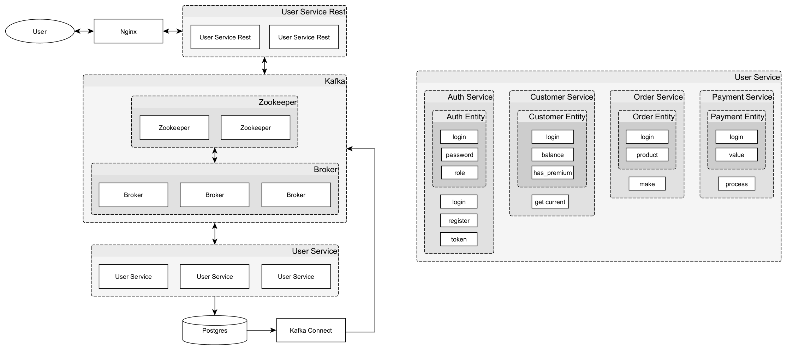
Схемы приложения

Slide 7
Демо: Docker-compose
Kafka Zookeeper x2
Kafka Broker x2
Nginx
User Service Rest x2
User Service x3
Kafka Connect
Kafdrop
Postgres
Prometheus
Grafana
CAdvisor

Slide 8
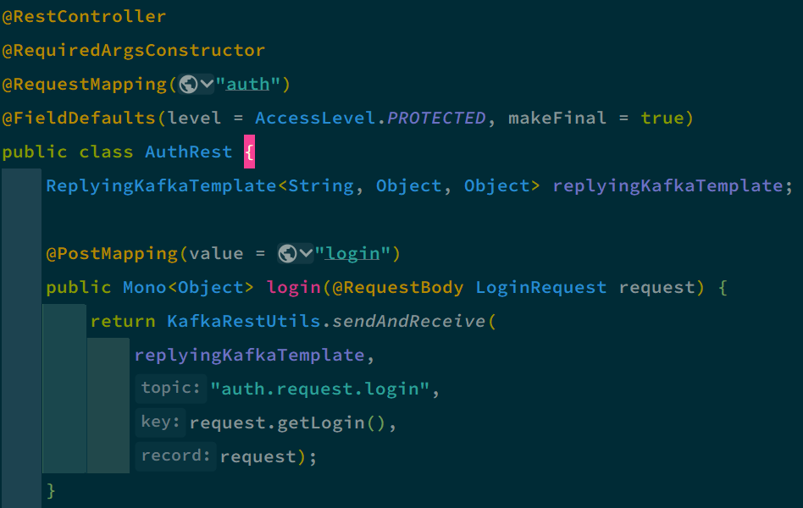
Демо: ReplyingKafkaTemplate
Пользователь
UserServiceRest
replyingKafkaTemplate
Kafka
UserService

Slide 9
Демо: KafkaListener
Kafka
@KafkaListener
(auth.request)
Метод
@SendTo
(auth.response)

Slide 10
Демо: Kafka Connect
userRepository.save
postgres
Kafka Connect
(debezium postgres connector)
Kafka
“user-service.public.auth”

Slide 11
Демо: Kafka Streams
KStream
auth.request.login
<KStream, KTable>
leftJoin
"user-service.public.auth"
processValues
ErrorHandlingVProcessor
to
auth.response

Slide 12
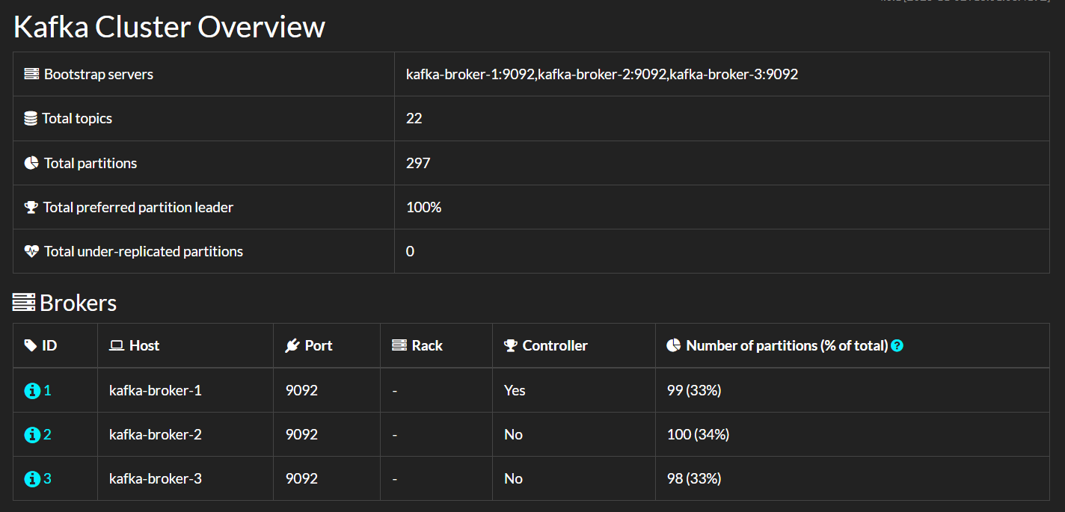
Демо: Kafdrop и топики

Slide 13
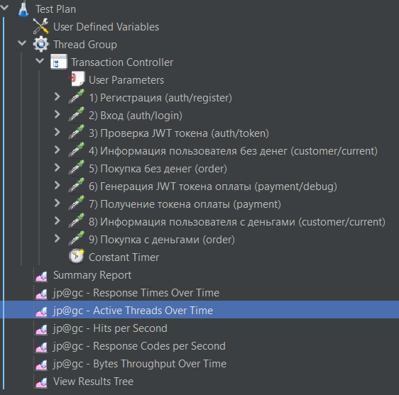
Демо: Нагрузочный тест

Slide 14
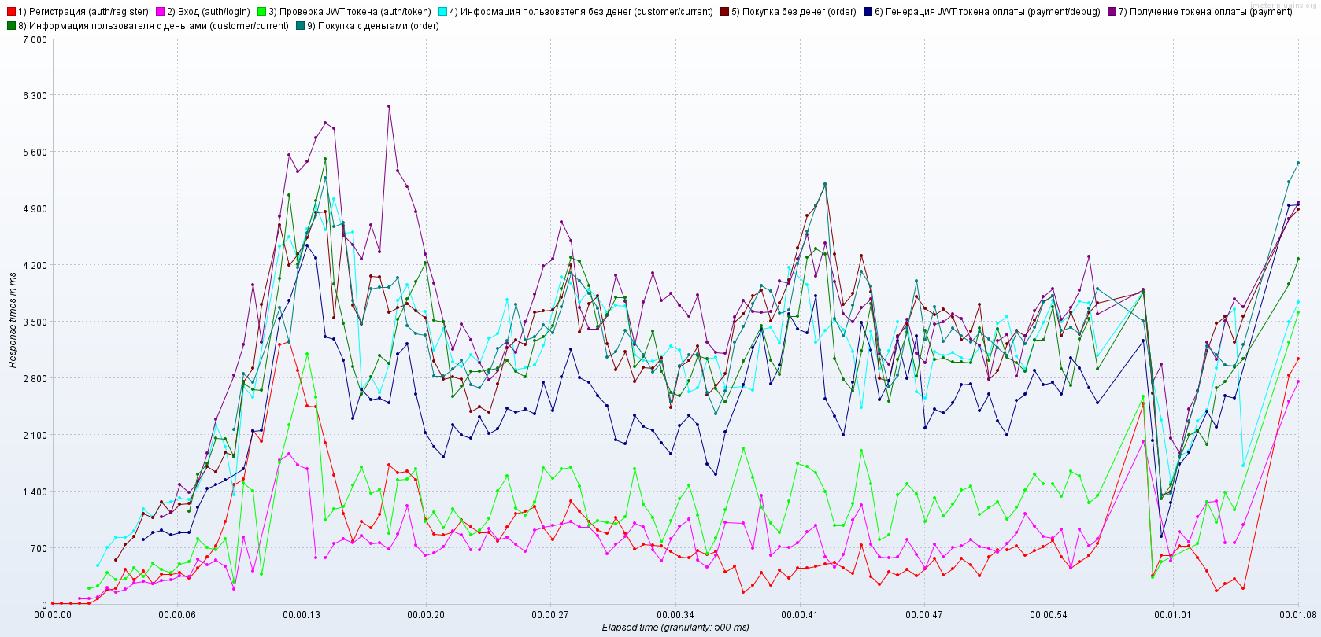
Демо: Response time

Slide 15
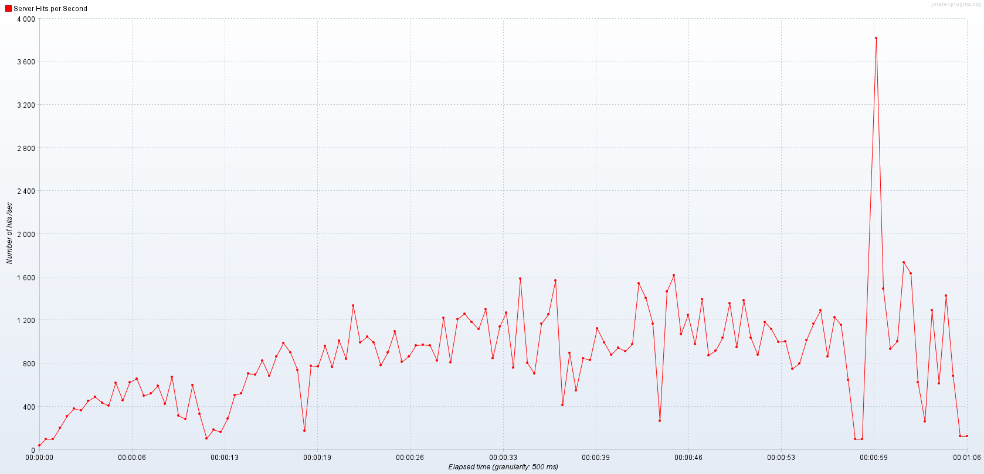
Демо: HPS

Slide 16
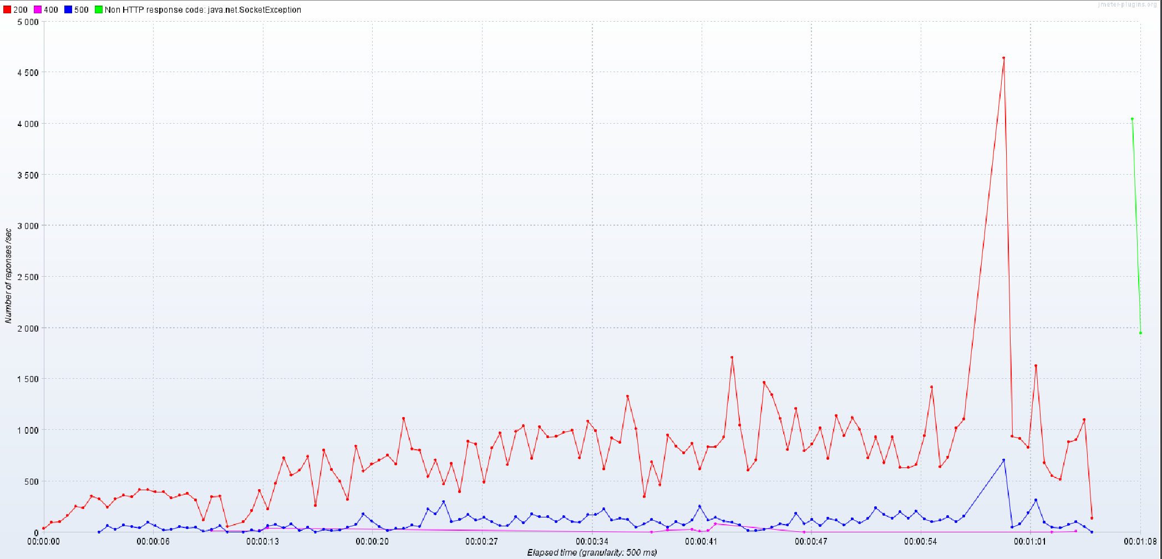
Демо: RPS

Slide 17
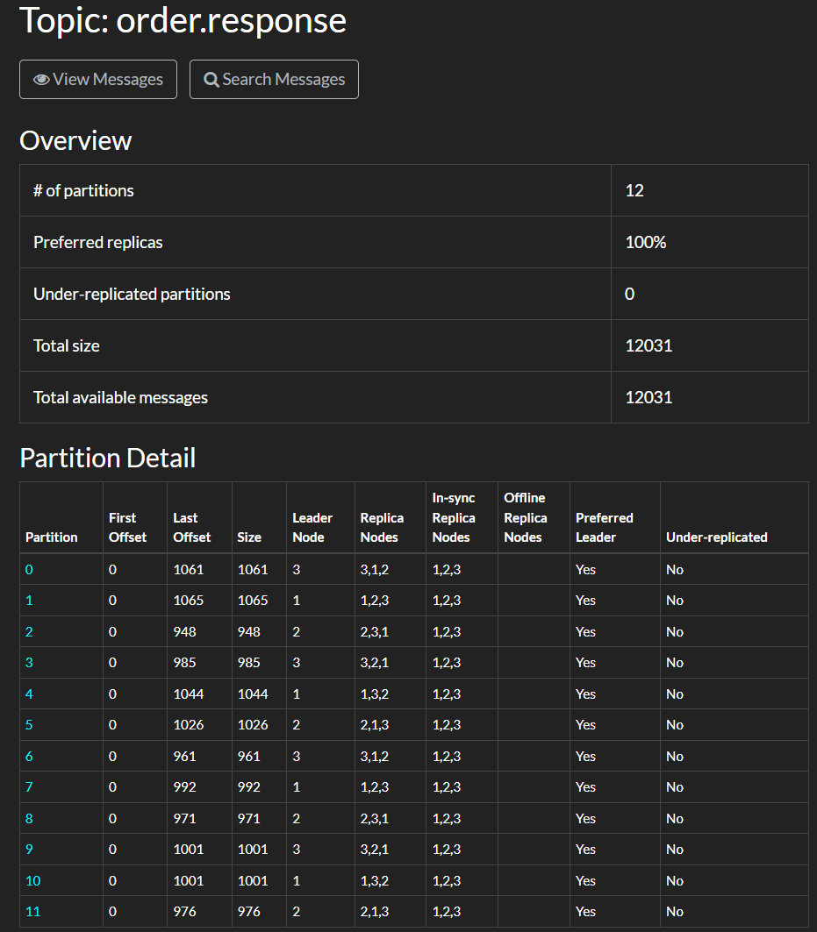
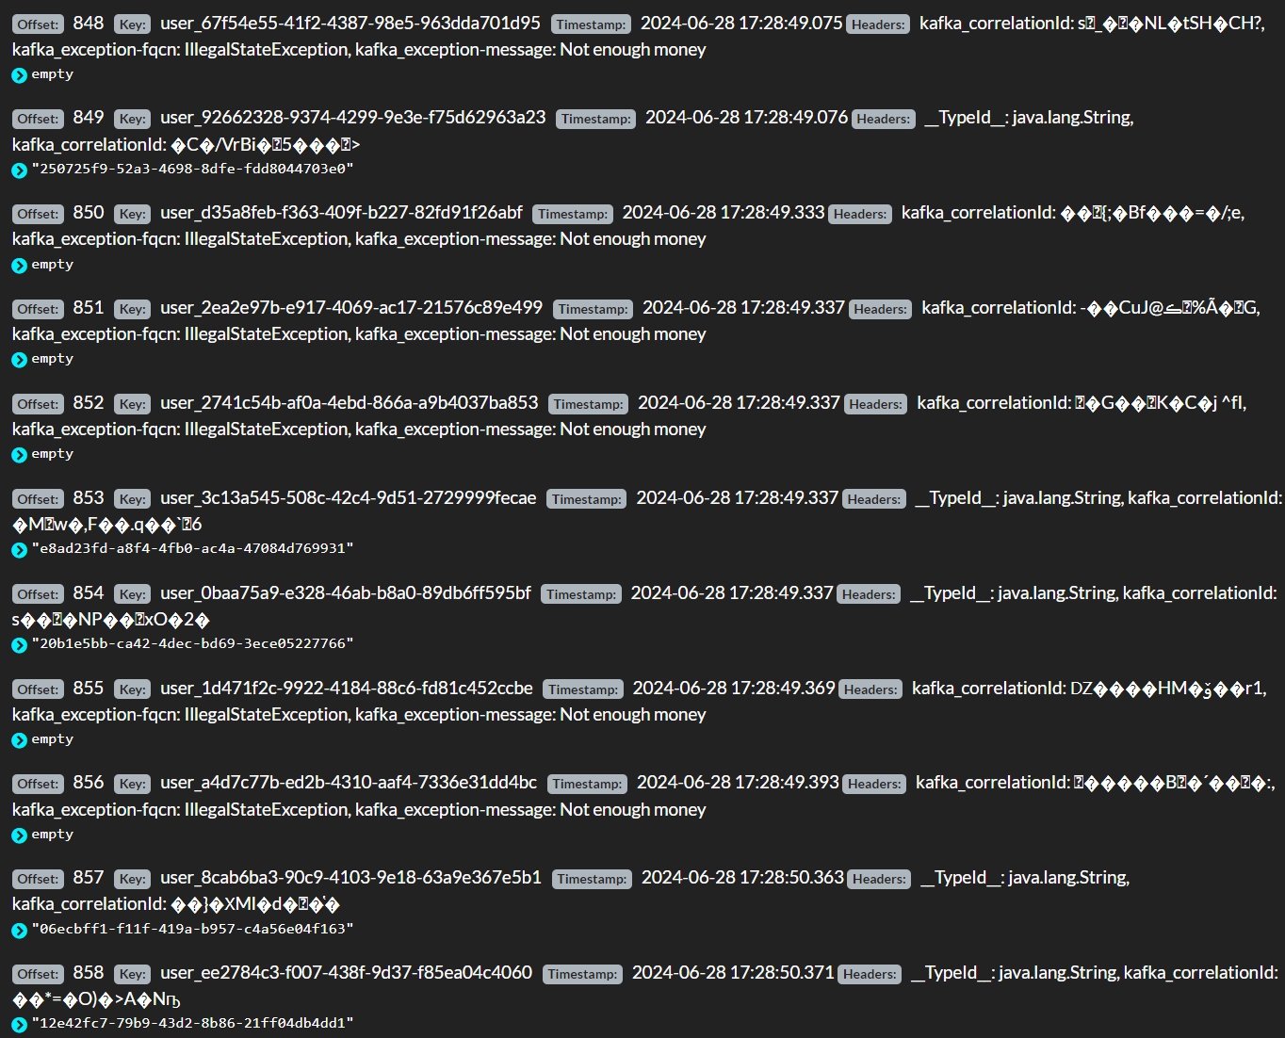
Демо: Топик и его содержимое

Slide 18
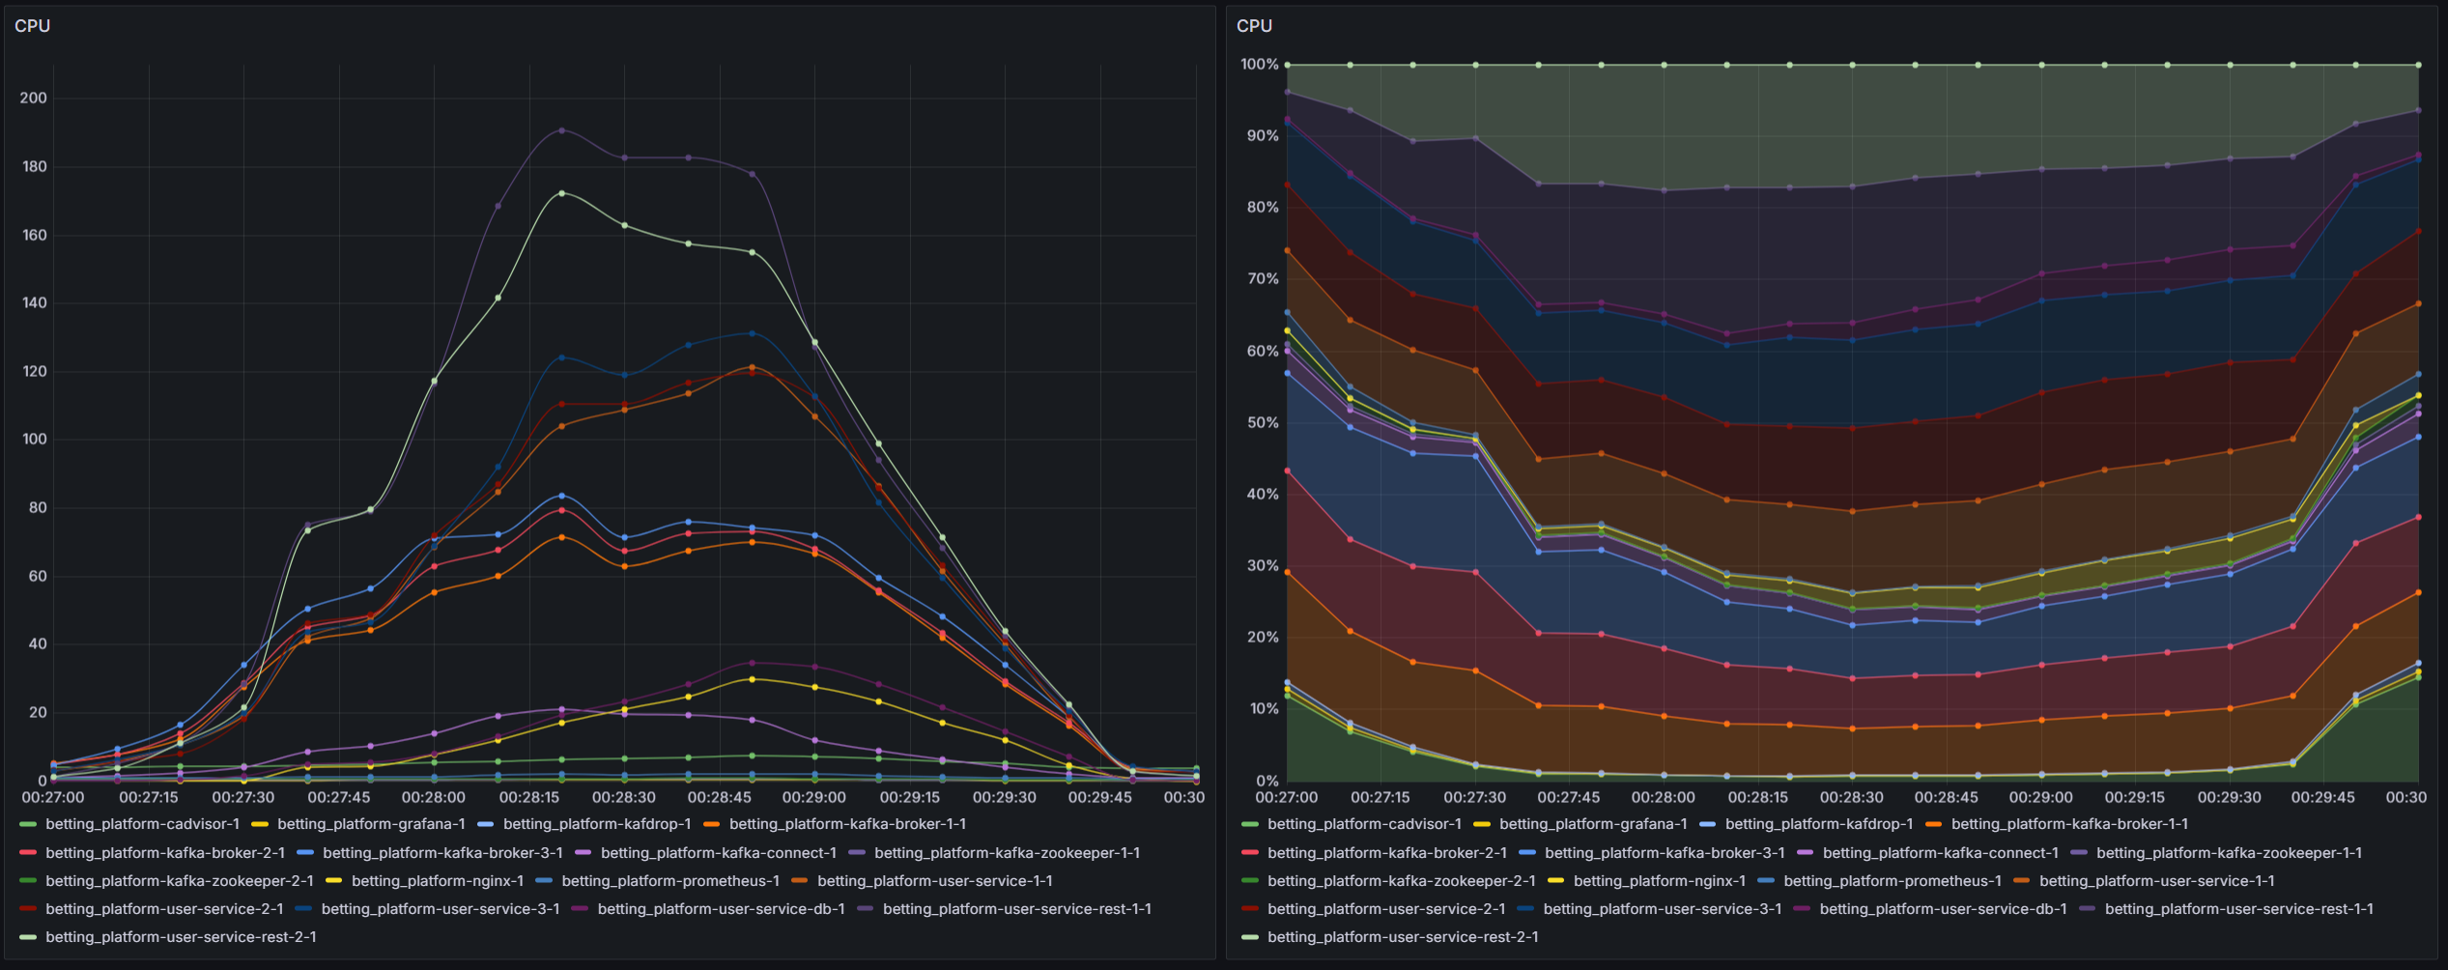
Демо: Grafana - CPU

Slide 19
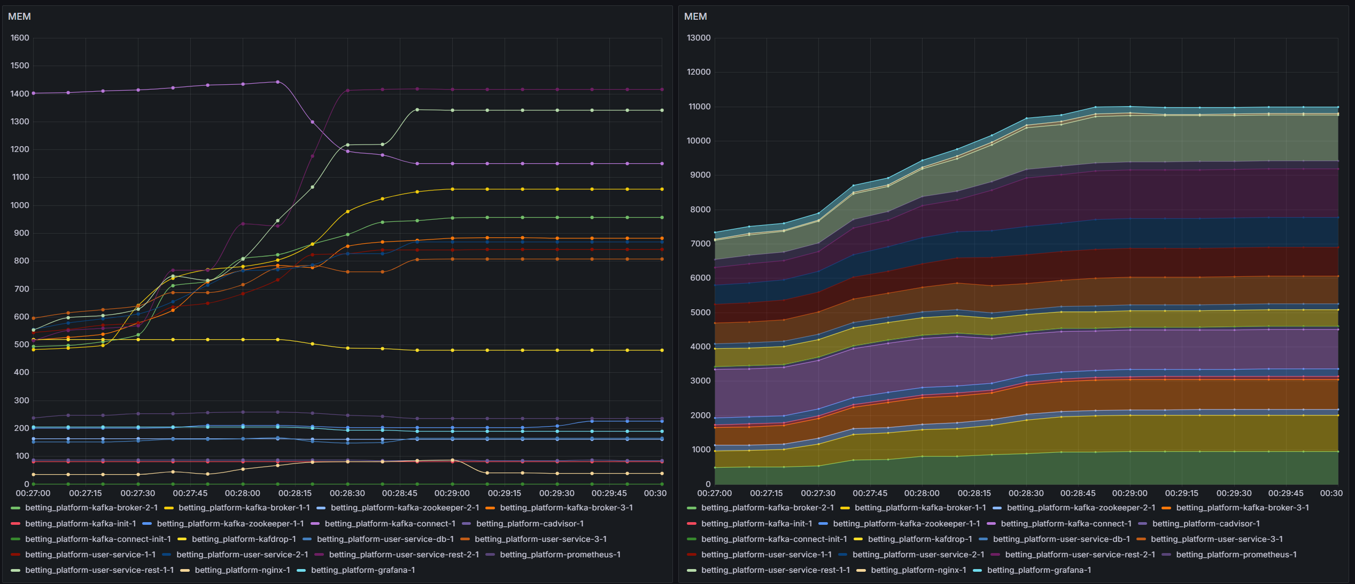
Демо: Grafana - RAM

Slide 20
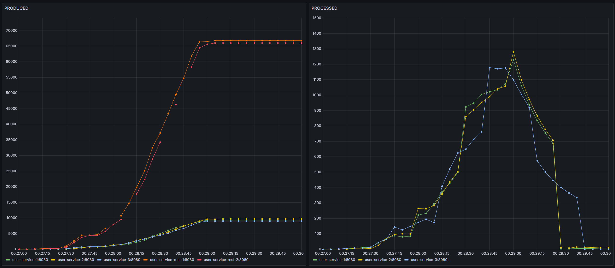
Демо: Grafana - Kafka

Slide 21
Что можно улучшить
1. | Настроить ACL, SSL и использовать Avro
2. | Перенести всю логику полностью на Kafka Streams или Scala?
3. | Доделать приложение

